Slide 1

实验七
虚拟局域网（VLAN）配置

Slide 2



目录
一
实验目的
Contents
二
实验设备与条件
三
实验要求与说明
四
实验内容与步骤
五
思考题
六
实验报告
Notes:
模板来自于 http://docer.wps.cn
2

Slide 3
一
实验目的

Slide 4
实验目的
2
1
3
掌握划分VLAN的方法，特别是基于端口划分。
掌握跨交换机Trunk中继协议配置。
理解VLAN的工作原理和作用。

Slide 5
二
实验设备与条件

Slide 6
实验设备与条件
（1）2960交换机若干台，计算机若干台，网线若干根。
（2）Cisco Packet Tracer 软件。
（3）实验拓扑图。本实验将用到两个拓扑图，分别如图7-1和图7-2所示。
图7-1 单台交换机VLAN配置拓扑图
图7-2 不同交换机VLAN之间通信拓扑图

Slide 7

实验设备与条件
（4）实验计算机IP地址规划如下表7-1和表7-2所示。
表7-1 swA交换机相应计算机IP地址规划表
计算机名 | IP地址 | 连接交换机的端口 | 所属VLAN
PC0 | 192.168.1.1/24 | F0/1 | VLAN 1
PC1 | 192.168.1.2/24 | F0/2 | VLAN 2
PC2 | 192.168.1.3/24 | F0/3 | VLAN 3
表7-2 swB交换机相应计算机IP地址规划表
计算机名 | IP地址 | 连接交换机的端口 | 所属VLAN
PC6 | 192.168.1.9/24 | F0/3 | VLAN 3
PC7 | 192.168.1.8/24 | F0/2 | VLAN 2
PC8 | 192.168.1.7/24 | F0/1 | VLAN 1
注：两个交换机互联的端口都是F0/10。

Slide 8
三
实验要求与说明

Slide 9
实验要求与说明
本实验分两部分，第一部分是单交换机VLAN配置，第二部分是跨交换机VLAN通信配置。
主要包括内容有：修改交换机的名称为swA，在交换机上创建VLAN，把交换机相应的端口静态地划分到相应的VLAN中，测试VLAN间通信结果。
主要内容包括有：新增另一台交换机并命名swB，用另一种方法创建与swA交换机相同的VLAN，将交换机swB相应端口划分到相应的VLAN中，将互联两台交换机的端口都设置为Trunk中继协议模式，测试通信结果。
第一
部分
第二部分
第一部分是在全局模式下创建VALN，第二部分是在VLAN Database（VlAN数据库）模式下创建VLAN。

Slide 10
四
实验内容与步骤
单台交换机VLAN配置
跨交换机相同VLAN间通信配置

Slide 11

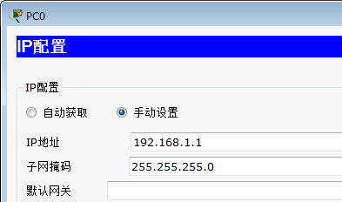
（一）单台交换机VLAN配置
（1）根据图7-1所示的拓扑图，选择2960交换机一台，计算机三台，首先连接好设备，然后按表7-1所示指定三台计算机的IP地址。其中，指定PC0的IP地址如图7-3所示；同理，PC1，PC2也按此方法指定相应的IP地址。
图7-3 指定PC0的IP地址

Slide 12


（一）单台交换机VLAN配置
（2）利用前面所学的hostname命令将交换机改名为swA，如图7-4所示。
图7-4 修改交换机名称

Slide 13
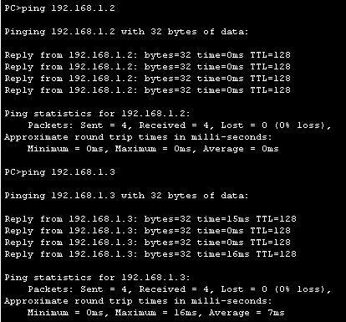
（一）单台交换机VLAN配置
（3）在没有划分VLAN前，利用ping命令测试PC机之间的连通性，观察结果并分析原因，如图7-5所示。
从结果可知，PC0可以ping通PC1和PC2，说明这几台计算机可以相互通信，原因是它们属于同一网段且在同一个VLAN里。
图7-5 测试计算机之间的连通性

Slide 14
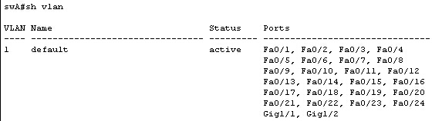
（一）单台交换机VLAN配置
（4）在没划分VLAN前，在交换机的特权模式下，利用show vlan命令查看当前交换机的VLAN信息，如图7-6所示。发现此时交换机只有一个VLAN，即默认的VLAN 1，所有端口都位于该VLAN中。
图7-6 利用show vlan命令查看VLAN信息

Slide 15

（一）单台交换机VLAN配置
（5）接下来进入交换机的全局配置模式，并在该模式下利用vlan命令划分相应的VLAN，这里我们创建两个VLAN，分别为VLAN 2，VLAN 3。注意：利用这种方法创建好一个VLAN后，必须用exit命令退回全局模式，再创建另一个VLAN。图7-7所示为创建了VLAN 2和VLAN 3。
其中name命令是为相应VLAN取名，在这我们为VLAN 2和VLAN 3分别取名为caiwu和renshi。同学们在做实验时VLAN名称可任意设计。
图7-7 创建VLAN并命名

Slide 16

（一）单台交换机VLAN配置
（6）创建好VLAN后，利用switchport命令把交换机相应的端口划分到创建的VLAN中，在这里我们把PC1连接交换机的F0/2端口划入VLAN 2，把PC2连接交换机的F0/3端口划入VLAN 3。
swA(config)#interface f0/2 //进入F0/2端口模式
swA(config-if)#switchport mode access //将F0/2端口设置为静态访问模式
swA(config-if)#switchport access vlan 2 //将F0/2端口划分到VLAN 2
swA(config-if)#exit
swA(config)#interface f0/3 //进入F0/3端口模式
swA(config-if)#switchport mode access //将F0/3端口设置为静态访问模式
swA(config-if)#switchport access vlan 3 //将F0/3端口划分到VLAN 3
注意：在把端口划入相应VLAN前，必须先进入到端口配置模式。

Slide 17

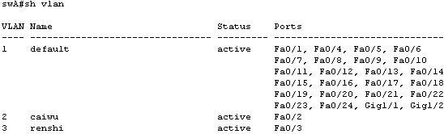
（一）单台交换机VLAN配置
（7）接下来在交换机的特权模式下利用show vlan命令查看当前交换机的VLAN信息，如图7-8所示。
观察是否与图7-6有所不同，特别注意VLAN Name和Ports（端口）两列的不同之处。
图7-8 利用show vlan命令查看VLAN信息

Slide 18
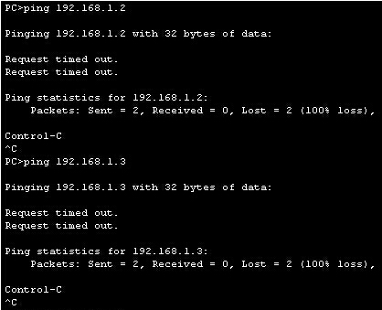

（一）单台交换机VLAN配置
（8）至此在交换机上已成功创建了VLAN，并且成功地将对应端口划分到了相应VLAN，接下来再次利用ping命令测试PC0与PC1和PC2的连通性，观察结果并分析原因，如图7-9所示。
结果发现：相互之间ping不通，原因是PC0，PC1，PC2在不同的VLAN中。
图7-9 ping命令测试

Slide 19
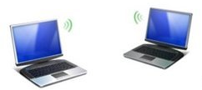
（一）单台交换机VLAN配置
发现：相同VLAN之间的计算机是可以通信的，（由于没有对引入的电脑划分VLAN，因此其与PC0一样位于默认的VLAN1中），不同VLAN之间的计算机在二层交换机上不能通信。
（9）在此同学们可以再引入一台电脑，指定同网段IP，利用ping命令测试该电脑与PC0，PC1和PC2的连通性。

Slide 20

（二）跨交换机相同VLAN间通信配置
1
配置VLAN
制作新的拓扑图
步骤1
在第一部分的基础上引入一台新的交换机，并用交叉线连接到第一部分的交换机swA上（两台交换机之间连接的端口均为F0/10），形成新的拓扑图；再引入三台计算机，连接到新添加的交换机上，如图7-2所示；按表7-2所示设置好计算机的IP地址。

Slide 21
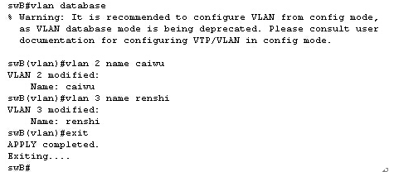
（二）跨交换机相同VLAN间通信配置
1
对交换机swB进行VLAN配置
配置VLAN
步骤2
保持第一部分内容不变（即swA的配置不动），按同样原理，把拓扑图右边的交换机改名为swB。现主要对交换机swB进行VLAN的配置，如图7-10所示。
用另一种划分VLAN的方法对swB划分VLAN，即在交换机的特权模式下输入vlan database命令进入vlan database模式，然后利用vlan命令划分VLAN并命名。
图7-10 在vlan database模式下划分VLAN

Slide 22

（二）跨交换机相同VLAN间通信配置
1
分别将PC6和PC7的端口划入VLAN2和VLAN3
配置VLAN
步骤3
参考第一部分内容介绍的方法，在swB交换机上把连接PC7的端口F0/2划入VLAN 2，把连接PC6的端口F0/3划入VLAN 3。
利用show vlan命令查看信息
步骤4
在swB交换机上利用show vlan命令查看其VLAN信息。

Slide 23
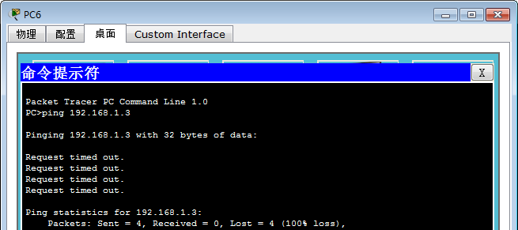

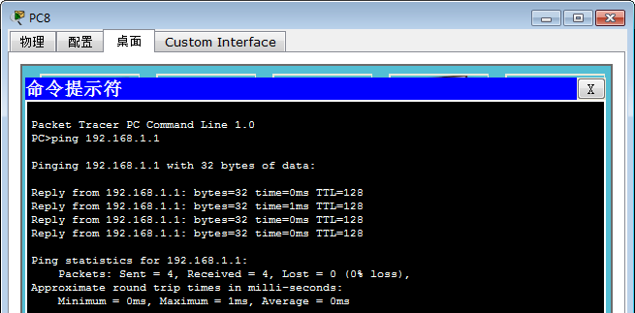
（二）跨交换机相同VLAN间通信配置
1
利用ping命令测试连通性
配置VLAN
步骤5
交换机配置完后，在PC6，PC7和PC8上利用ping命令分别测试与swA交换机连接的三台计算机的连通性，如图7-11，7-12和7-13所示，观察结果并分析原因。
通过观察与对比，我们得出结论是，除了默认的VLAN 1以外，其他相同VLAN之中的PC无法跨交换机通信，因为两个交换机互联的端口F0/10都在VLAN 1中，所以只有VLAN 1中的计算机可以相互通信。
图7-11 在PC6上ping PC3的IP地址
图7-12 在PC7上ping PC2的IP地址
图7-13 在PC8上ping PC1的IP地址

Slide 24



（二）跨交换机相同VLAN间通信配置
2
跨交换机相同
VLAN间通信配置
要实现不同交换机相同VLAN中的计算机相互通信（本例为VLAN 2和VLAN 3中的计算机都能通信），需要将两台交换机之间的互联链路设置为Trunk模式，在本实验中，是分别将两台交换机的互联端口F0/10模式改为Trunk模式。
进入接口配置模式
步骤1
如图7-14和图7-15所示，分别在两台交换机上进入F0/10的接口配置模式，然后用switchport mode trunk命令将端口设置为Trunk模式。
图7-14 在swA交换机上设置Trunk模式
图7-15 在swB交换机上设置Trunk模式

Slide 25
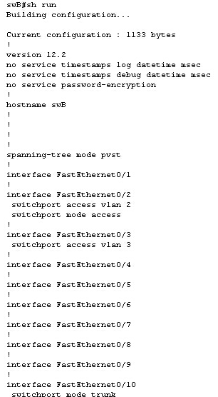
（二）跨交换机相同VLAN间通信配置
2
跨交换机相同
VLAN间通信配置
将端口设置为Trunk模式
步骤2
利用show running-config命令查看swB交换机的当前配置，如图7-16所示。
可看到：交换机的F0/10端口已设置成Trunk模式。
图7-16 查看交换机当前配置信息

Slide 26
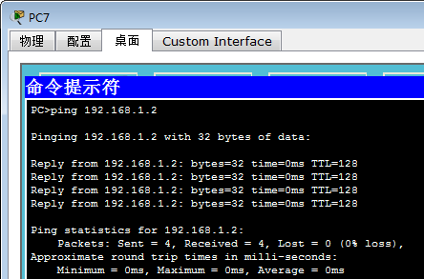
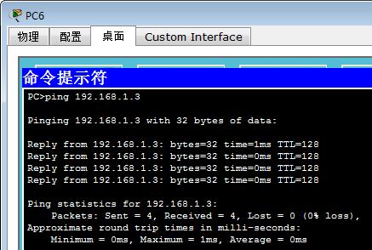
（二）跨交换机相同VLAN间通信配置
2
跨交换机相同
VLAN间通信配置
利用ping命令测试通信情况
步骤3
接下来，再次利用ping命令测试VLAN 2和VLAN 3中计算机跨不同交换机的通信情况，如图7-17和图7-18所示。
至此，在实验中根据需要划分出的caiwu（即VLAN 2）和renshi（即VLAN 3）两个虚拟局域网，通过验证各主机之间的通信关系，发现同属caiwu的PC机最终可以通信，同属renshi的PC机也可以通信，即实现了在不同交换机相同VLAN间的通信，说明Trunk模式配置成功。但是，不同VLAN之间暂时还是无法通信（将在后面实验中讲解）。
图7-17 VLAN 2中计算机通信情况
图7-18 VLAN 3中计算机通信情况

Slide 27



（二）跨交换机相同VLAN间通信配置
2
跨交换机相同
VLAN间通信配置
如何删除VLAN信息
步骤4
若要删除VLAN信息，可利用no命令。例如，可按如图7-19和图7-20分别删除swA交换机和swB交换机的VLAN。
注意
VLAN信息不是保存在交换机配置文件里面，不需要通过保存配置文件的命令来保存它。因此，如果没有删除VLAN信息，在重启交换机后其依然存在。
图7-19 删除swA交换机的VLAN
图7-20 删除swB交换机的VLAN

Slide 28
五
思考题

Slide 29

思考题
思考一
思考二
VLAN有何优点？分析其适用的场合。
以上实验中，如果把VLAN 2，VLAN 3都删除了，其他配置保持不变，请问六台PC机能互相访问吗？如果不能，请分析原因。

Slide 30
六
实验报告

Slide 31





实验报告
按照实验报告的格式要求书写实验报告

Slide 32


